Slide 1
UNIVERSIDADE FEDERAL DO RIO GRANDE DO SUL
ESCOLA DE ENGENHARIA – DEPARTAMENTO DE ENGENHARIA DE PRODUÇÃO E TRANSPORTES
TECNOLOGIA DE INFORMAÇÃO APLICADA À OPERAÇÃO E GESTÃO DO TRANSPORTE PÚBLICO
Agradecimentos ao Prof. MICHEL pela disponibilização do material e estruturação dos slides.

Slide 2
TECNOLOGIA DE INFORMAÇÃO EM TRANSPORTE PASSAGEIROS
Introdução
A evolução da TI nos últimos 25 anos possibilita uma ampla modificação na forma de operação de várias empresas, trazendo impactos positivos sobre o planejamento, a execução e o controle das atividades de um modo geral;
Cria-se assim um ambiente favorável para inovações na área de transportes, motivadas principalmente pelo aumento significativo na complexidade das operações (clientes cada vez mais exigentes, congestionamentos, acidentes,etc.);
A informação é crucial para o desempenho da operação, por dois motivos: é o elo que conecta os vários elementos da operação e disponibiliza os fatos que podem dar suporte ao processo de tomada de decisão tanto na operação quanto no planejamento.

Slide 3
TECNOLOGIA DE INFORMAÇÃO EM TRANSPORTE PASSAGEIROS
GLOSSÁRIO
AVL -Automated Vehicle Location
AVI – “Advanced Vehicle Identification”
AVM – “Advanced Vehicle Monitoring”
CCO – Centro de Controle Operacional
CCT – Central de Controle de Tráfego
CCS Tfixo - Controle centralizado de semáforos em tempo fixo
CCS Treal - Controle centralizado de semáforos em tempo real (semáforos inteligentes)
CFTV – Circuito Fechado de TV
EDI – Eletronic Data Interchange
GIS – Geographic Information System (Sistema de Informações Geográficas)
GPS – Geograph Position System
ITS – Intelligent Transportation Systems (Sistemas Inteligentes de Transportes)
Laço Virtual – Sistema de detecção da passagem de veículos em vídeo
LAP – Leitura Automática de Placas
OCR – Optical Character Recognition (Leitura Óptica de Caracteres)
LED – Lightning Emiting Diod (Diodo Emissor de Luz)
PMV Fixo – Painel de Mensagem Variável Fixo
PMV Móvel – Painel de Mensagem Variável Móvel
SIG - Sistema de Informações Geográficas
SICT - Sistema Inteligente no Controle do Tráfego
SMV – Sistema de Mensagens Variáveis
TI – Tecnologia da Informação
VDM – Volume Diário Médio de Veículos

Slide 4
TECNOLOGIA DE INFORMAÇÃO EM TRANSPORTE PASSAGEIROS
Custos decrescentes
na área de TI
Maior facilidade
de uso
Coletar
Transferir
Armazenar
Processar
eficiência
eficácia
rapidez

Slide 5
TECNOLOGIA DE INFORMAÇÃO EM TRANSPORTE PASSAGEIROS
Modelo de gestão da informação
Conhecimento
Informações
Dados
Detalhes
Dados
Informações
Conhecimento
Tomada de
Decisão
Determinação
das
exigências
Obtenção
Distribuição
Utilização

Slide 6
TECNOLOGIA DE INFORMAÇÃO EM TRANSPORTE PASSAGEIROS
Gestão da informação | Definição | Gestão da informação no Transportes
Definição das exigências | Os gestores definem quais são as necessidades de informações à tomada de decisão | Quais informações deverão ser compartilhadas entre os clientes (usuários, técnicos, órgãos gestores).
Obtenção | Consiste em definir onde as informações serão obtidas, quais as fontes de dados e como elas serão organizadas | Que setores forneceram a informação que precisa ser compartilhada
Distribuição | Como as informações serão distribuídas e para onde, qual sistema será utilizado | Como será feito o compartilhamento da informação
Utilização | Como será usada e compartilhada a informação e avaliar se ela está cumprindo o seu propósito | Aplicação da informação no Transportes

Slide 7
TECNOLOGIA DE INFORMAÇÃO EM TRANSPORTE PASSAGEIROS
Características das informações
As informações devem ser precisas
As informações devem estar acessíveis no tempo certo
As informações devem ser úteis
A informação torna-se mais importante quando é utilizada para criar
um escopo amplo com todos os agentes e setores.
Isso permite que as decisões sejam tomadas de maneira
individual pelo usuário ou de maneira estratégica pela Empresa.

Slide 8
TECNOLOGIA DE INFORMAÇÃO NA EMPRESA
Níveis de funcionalidade em TI
Os sistemas de TI podem ser segmentados de acordo com os níveis de planejamento nos quais se concentram, isto é, com o nível de decisões para os quais serão utilizados
Estratégico
Alto nível
na
organização
Intervalo de
tempo longo
Menos
detalhista
Altamente
analítico
Tático
Operacional
Nível baixo
na
organização
Intervalo de
tempo curto
Mais
detalhes
Transacional
em
essência

Slide 9
TECNOLOGIA DE INFORMAÇÃO EM TRANSPORTE PASSAGEIROS
Sistema de informações → apoio à decisão
Servem para apoiar atividades operacionais, táticas ou estratégicas com diferentes graus de complexidade;
operacionais → atividades rotineiras, programação e controle de veículos e pessoal, gestão de manutenção, etc ...;
táticas e estratégicas: localização de garagens, análise de redes, análise de itinerários, gestão de consórcios operacionais etc ...;
ferramentas com escopo operacional devem estar inteiramente conectadas com o sistema transacional, de modo que os inputs sejam informações atualizadas e no formato adequado;
independente do tipo de ferramenta, exige-se que o nível de expertise dos usuários seja elevado, para lidar com dificuldades de implementação e utilização.

Slide 10
TECNOLOGIA DE INFORMAÇÃO EM TRANSPORTE PASSAGEIROS
Sistemas de informações – área de planejamento
GIS – Geographic Information System
são sistemas que visam a coleta, armazenamento, manipulação, análise e apresentação de informações sobre entidades de expressão espacial, isto é, entes cuja localização, forma, posição e conectividade são relevantes;
um dado espacial ou dado geográfico possui uma localização expressa como coordenadas de um mapa e atributos descritivos são representados num banco de dados convencional;
a utilização deste sistema possibilita disponibilizar informações gráficas (mapas, desenhos, imagens e figuras em geral) e tabulares (atributos relativos aos elementos gráficos) mutuamente relacionadas em um único ambiente.

Slide 11
TECNOLOGIA DE INFORMAÇÃO EM TRANSPORTE PASSAGEIROS
Sistemas de informações – comunicação
EDI – Eletronic Data Interchange
forma tradicional de comunicação entre duas empresas, através de uma rede VAN com utilização de caixas postais. Recentemente os sistemas EDI tem evoluído para os chamados WEB EDI, onde é utilizado o mesmo conceito de comunicação de dados, mas utilizando recursos da internet, barateando o custo do processo, uma vez que não é necessária a participação de uma empresa VAN
GPS – Geograph Position System
realizam o monitoramento e rastreamento de veículos, orientando qual rota a seguir ou dando a sua posição exata em um mapa.

Slide 12
TECNOLOGIA DE INFORMAÇÃO EM TRANSPORTE PASSAGEIROS
Tomada de decisão em TI
escolher um sistema de TI que leve em consideração os fatores-chave para o sucesso da empresa;
alinhar nível de necessidade de sofisticação;
utilizar sistemas de TI para apoiar a tomada de decisões mas não para tomar decisões;
pensar no futuro.

Slide 13
Etapas de um sistema de gestão operacional
TECNOLOGIA DE INFORMAÇÃO EM TRANSPORTE PASSAGEIROS
Fase | Planejamento | Programação | Execução
Horizonte | Médio e longo prazo | Algumas meses | Dia de operação
Objetivo | Nível de serviço | Redução de custo | Fazer acontecer
Etapas | Rede de linhas Itinerário Freqüências Tarifas | Quadro horário Programação da frota Programação de tripulação Escala mensal | Alocação de frota Alocação de tripulação Re-estabelecimento da normalidade

Slide 14
Sistema de gestão operacional eficiente
TECNOLOGIA DE INFORMAÇÃO EM TRANSPORTE PASSAGEIROS
O investimento em um sistema de gestão operacional informatizado e eficiente permite:
uma melhor alocação das viagens em relação à demanda;
melhor aproveitamento e utilização da frota;
melhor aproveitamento da tripulação;
maior aderência do realizado sobre o programado;
e rapidez e minimização dos impactos de irregularidades operacionais.

Slide 15
Sistema de gestão operacional eficiente
TECNOLOGIA DE INFORMAÇÃO EM TRANSPORTE PASSAGEIROS
Para a empresa, os benefícios são a maior produtividade da frota e tripulação, maior segurança na tomada de decisão e rapidez na execução da ação planejada, e melhor resultado econômico.
Para o passageiro, obtém-se melhor nível de serviço, seja em pontualidade, regularidade ou nível de ocupação do veículo.
Para o órgão gestor beneficia-se tendo um melhor aparelhamento para gestão, modernizando a sua forma de trabalho.

Slide 16
Sistema de gestão operacional
TECNOLOGIA DE INFORMAÇÃO EM TRANSPORTE PASSAGEIROS
Como os serviços são projetados ou planejados?
Como os processos principais do negócio são analisados e melhorados?
Para estar sempre na vanguarda de sua área de atuação, a organização precisa gerar ideias originais e incorporá-las continuamente a seus processos e serviços, visando conquistar novos clientes. A inovação é um dos principais fundamentos da empresas vencedoras. Por outro lado, “Quando o domínio dos processos é pleno, há previsibilidade dos resultados, o que serve de base para a implementação de inovações e melhorias”.

Slide 17
Sistema de gestão operacional
TECNOLOGIA DE INFORMAÇÃO EM TRANSPORTE PASSAGEIROS
O principal processo de uma empresa de ônibus é a prestação do serviço de transporte aos seus clientes. Numa empresa operadora de transporte urbano, mais de 70% do custo operacional está concentrado nos itens tripulação e rodagem (envolvendo combustível, pneus e lubrificantes).
Um sistema de gestão operacional eficaz afeta diretamente esses custos, além da receita, podendo trazer ganhos significativos para a empresa. Para tal, é necessário que uma série de atividades sejam desempenhadas, antes, durante e depois da realização do serviço.
A programação horária, o controle da execução (ou controle operacional), a execução do serviço em si, e a estatística, com a apuração dos resultados alcançados, são as principais etapas desse processo.

Slide 18
Controle operacional on-line
TECNOLOGIA DE INFORMAÇÃO EM TRANSPORTE PASSAGEIROS
O controle operacional on-line permite o monitoramento dos eventos realizados, face aos programados, a detecção de anormalidades, além de auxiliar na correção ou reestabelecimento do serviço.
O controle operacional permite a identificação de áreas problemáticas na linhas, onde as programações normalmente entram em colapso, ou onde, com frequência, os ônibus comboiam-se excessivamente.
O objetivo final é o de permitir o desenvolvimento de programações horárias mais precisas, e manter a sua execução a mais aderente possível à programação.

Slide 19
Controle operacional on-line
TECNOLOGIA DE INFORMAÇÃO EM TRANSPORTE PASSAGEIROS
O melhor conhecimento dos tempos de viagem nos trechos permite a redução dos tempos a serem considerados na programação, reduzindo as horas de motorista e de veículo.
A maior pontualidade e regularidade nos horários possibilita redução de viagens, com consequente redução da quilometragem e custo de rodagem. Um sistema moderno de controle operacional também provoca uma mudança de atitude dos motoristas e despachantes (fiscais) da linha e garagem, elevando a pontualidade de horários pelo “efeito vigilância”.
Numa perspectiva mais ampla, estabelece-se uma nova curva de aprendizado na área operacional da empresa, associando-se soluções e ações cada vez melhores às ocorrências dos problemas operacionais do dia-a-dia, de forma racional, lógica e transparente.

Slide 20
NOVAS SOLUÇÕES TECNOLÓGICAS, TENDÊNCIAS E BENEFÍCIOS
TECNOLOGIA DE INFORMAÇÃO EM TRANSPORTE PASSAGEIROS
Padronização da Troca de Informações entre Equipamentos
A padronização da troca de informações entre equipamentos ITS é importante no sentido de que sistemas de diferentes fabricantes, fornecendo equipamentos e serviços a diversas setores, passem a se comunicar de forma uniforme, favorecendo a integração de informações.

Slide 21
O que são Sistemas Inteligentes de Transporte?
Sistemas inteligentes de transporte, ou ITS, é a denominação dada às soluções de eletrônica, tecnologia de informação e comunicação sem fio, aplicadas ao transporte, para a melhoria da segurança, mobilidade e produtividade, poupando vidas, tempo e dinheiro.
Aparelhos Eletrônicos
Comunicação sem fio
Software
ITS

Slide 22
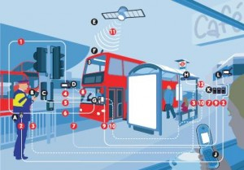
Padronização da Troca de Informações entre Equipamentos
TECNOLOGIA DE INFORMAÇÃO EM TRANSPORTE PASSAGEIROS
Os pilares fundamentais desse conceito são:
Compatibilidade,
Intercambiabilidade e
Interoperabilidade.

Slide 23
Sistemas AVL(i)

Slide 24
CONCEITO
AVL (Automated Vehicle Location):
“Um meio para determinar a localização geográfica de um veículo e transmitir essas informações a um ponto onde possam ser processadas e utilizadas da melhor forma.”

Slide 25
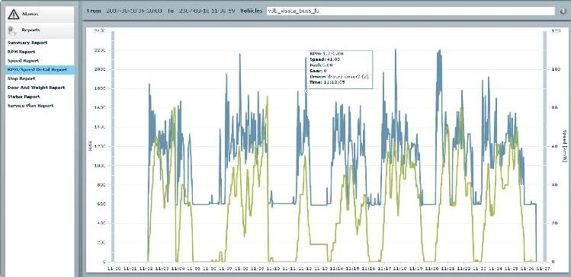
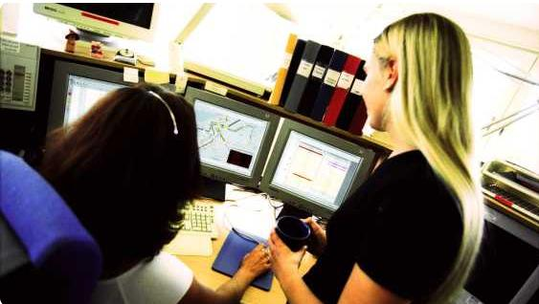
APLICAÇÕES NO TRANSPORTE PÚBLICO
Localização de veículos em caso de emergência
Gerenciamento de veículos, incluindo monitoramento do desempenho e controle do serviço
Imagens: VOLVO

Slide 26
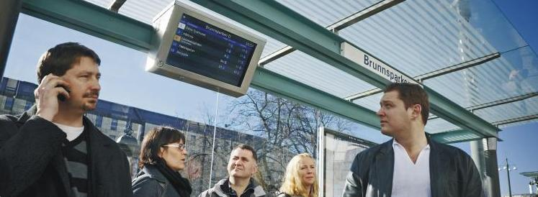
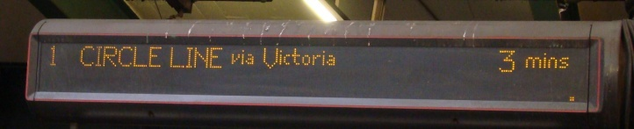
APLICAÇÕES NO TRANSPORTE PÚBLICO
Coletor de dados
Informações aos passageiros
Prioridade em sinais de tráfego
Regulação de Linha

Slide 27
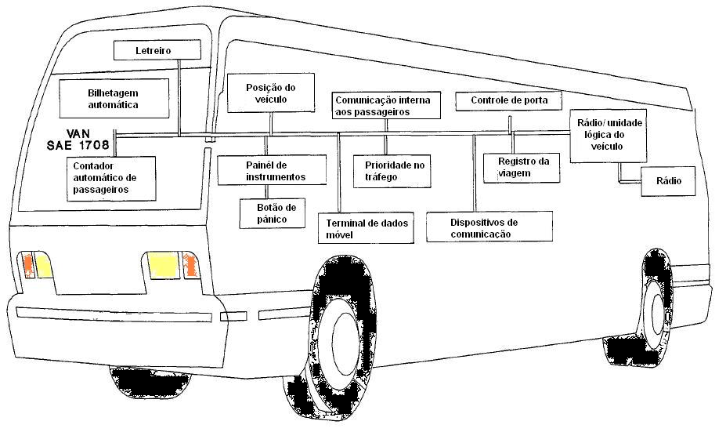
CONFIGURAÇÃO AVL

Slide 28
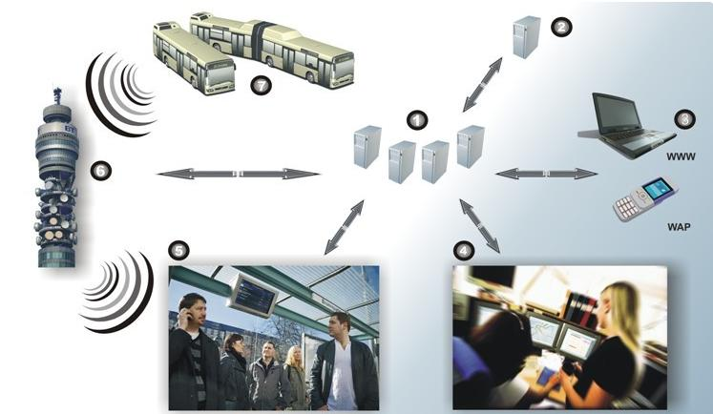
GPS APLICADO AO AVL
Funcionamento:

Slide 29
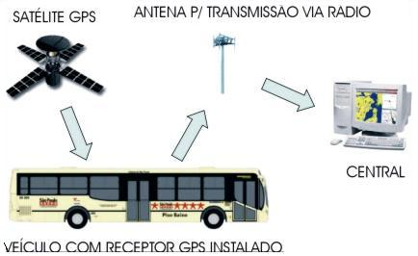
GPS APLICADO AO AVL
Funcionamento:

Slide 30
Aplicação do AVL
Sistema de Regulação de Linhas
Sistema de Informações ao Usuário - Estática e Dinâmica
Paradas de ônibus
Web
Celular

Slide 31
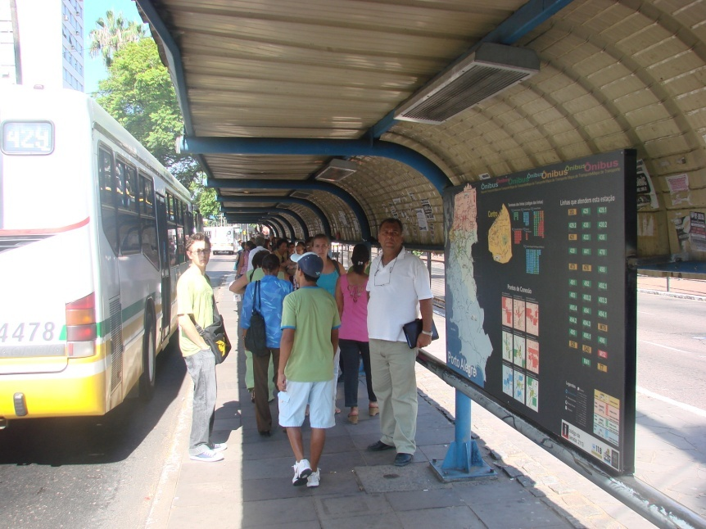
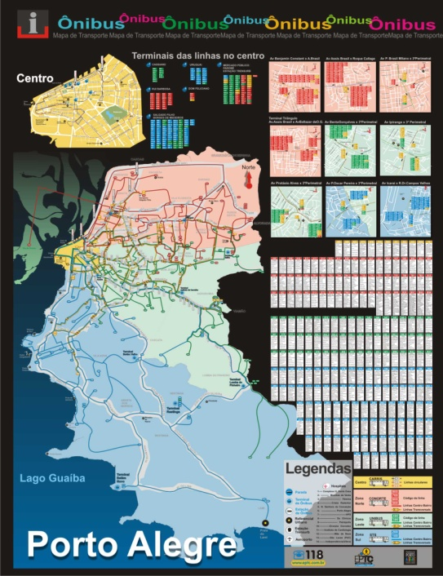
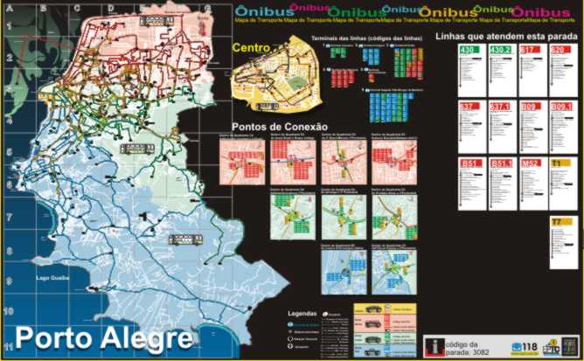
Informação Estática
Placas externas
mapa da rede de ônibus
terminais
linhas que passam pelo ponto em que está o mapa
pontos importantes “pontos de conexão”com todas linhas que passam por ele

Slide 32
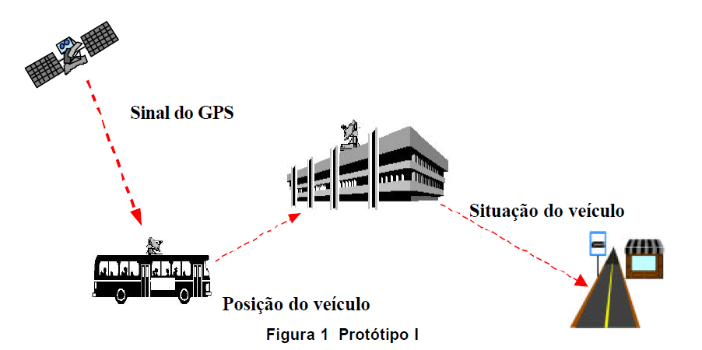
paradas inteligentes
INFORMAÇÃO DINÂMICA
INTELIGÊNCIA ARTIFICIAL
SISTEMAS DE POSICIONAMENTO GLOBAL = GPS
SISTEMAS DE INFORMAÇÃO GEOGRÁFICAS = GIS
TRANSMISSÃO DE DADOS = GPRS ....

Slide 33
paradas inteligentes
INFORMAÇÃO DINÂMICA
Paradas inteligentes - PI
São as paradas de ônibus que contém diversas soluções de informação, disponibilizadas aos usuários de modo interativo ou não.
As PI utilizam elementos da inteligência artificial, geoprocessamento matemática e gestão de transportes associados aos leiautes das paradas.
O resultado desta associação vai além dos aspectos de informação. A utilização de tecnologias de ponta, nos pontos de paradas, tem importância na valorização da imagem do sistema de transportes coletivos.

Slide 34
paradas inteligentes
Desenho do mobiliário
Informações
INSTITUCIONAIS
SINALIZAÇÃO
TEMPERATURA
RELÓGIO
publicidade
Informações interativas

Slide 35
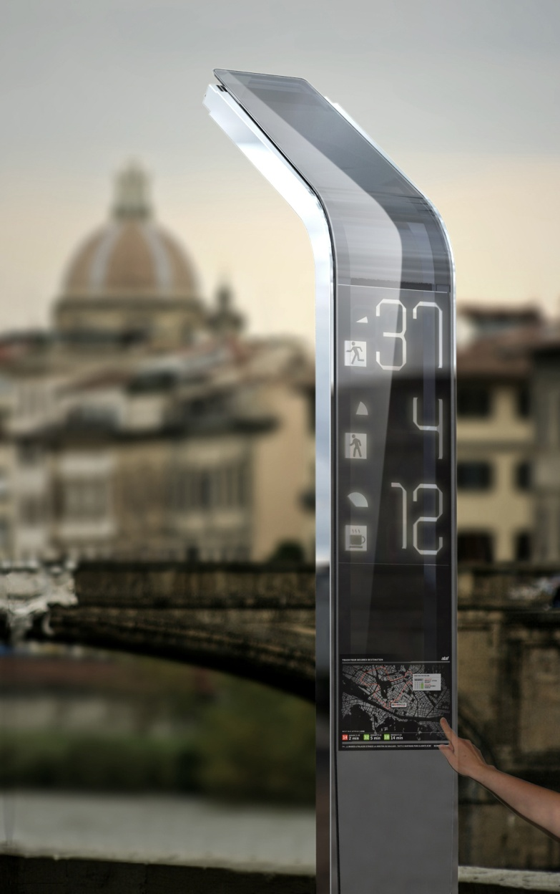
transparência
RELAÇÃO COM O MEIO URBANO
RELAÇÃO COM O PATRIMÔNIO HISTÓRICO

Slide 36
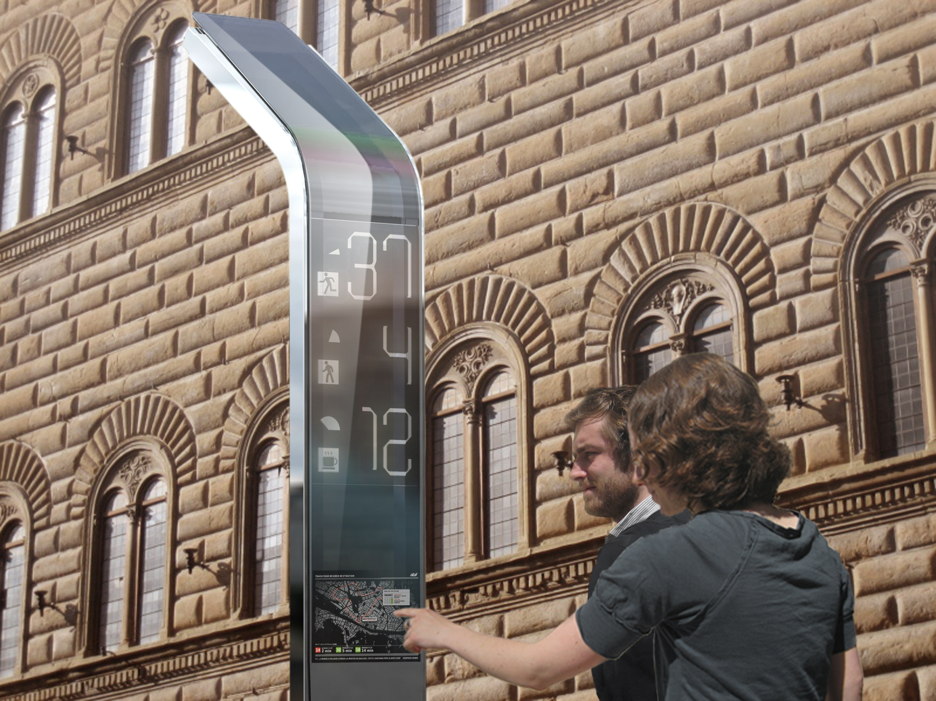
informação
Paradas inteligentes=informações
Itinerário da linha
Tempo de chegada da linha =
tempo real

Slide 37
tecnologia
Itinerário da linha
capacidade de busca da
informação desejada
Tempo real de chegada da linha -
nas paradas
geo referenciadas
modem
monitor e/ou celular
nos veículos
GPS
computador de bordo
na central de informações
computador + técnicos
programas de computador
algoritmos
Transmissão de dados
GPRS
Rádio

Slide 38
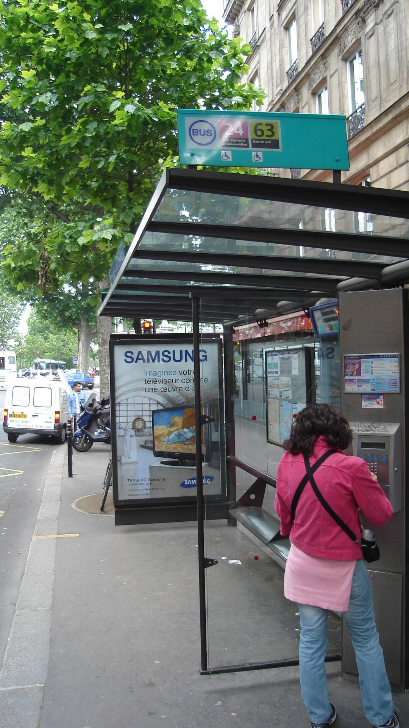
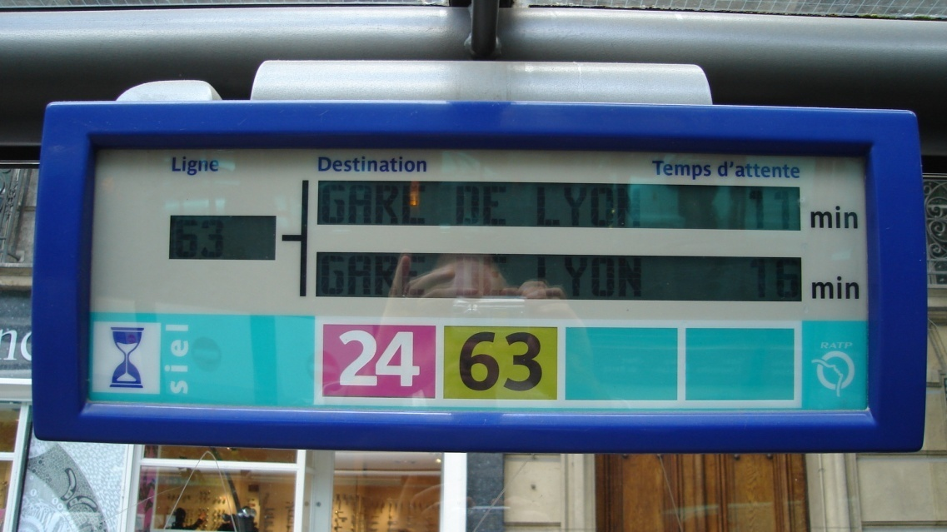
Abrigo de parada de Paris
publicidade
nome da parada
sinalização
informação dinâmica
informação estática
equipamento agregado (telefone)

Slide 39
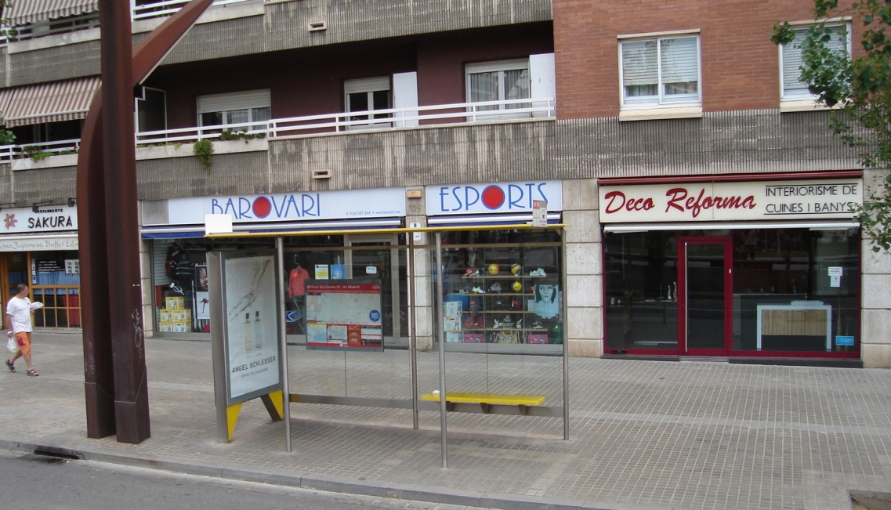
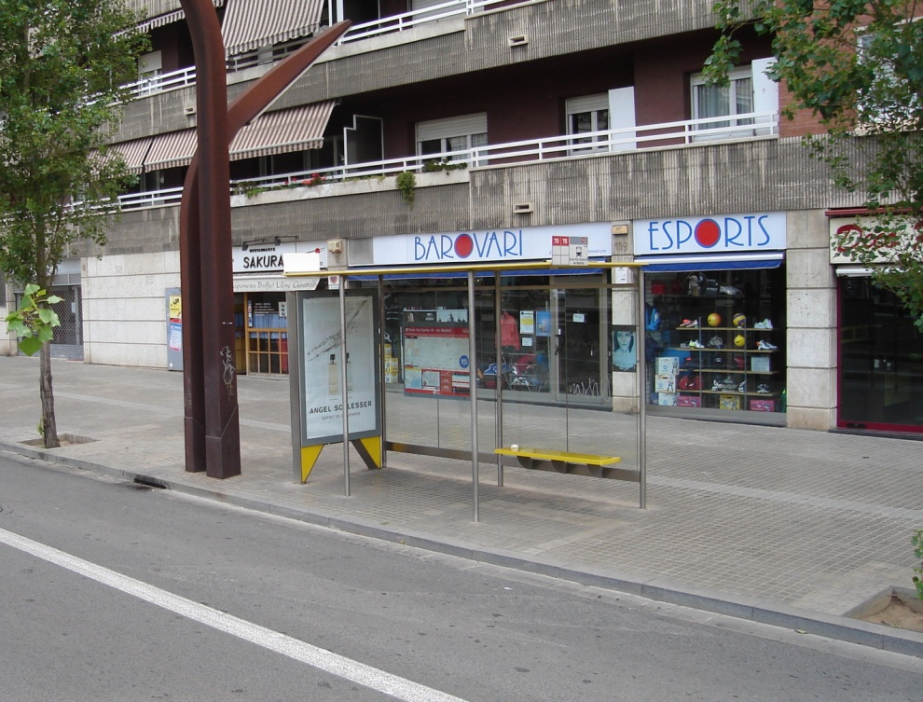
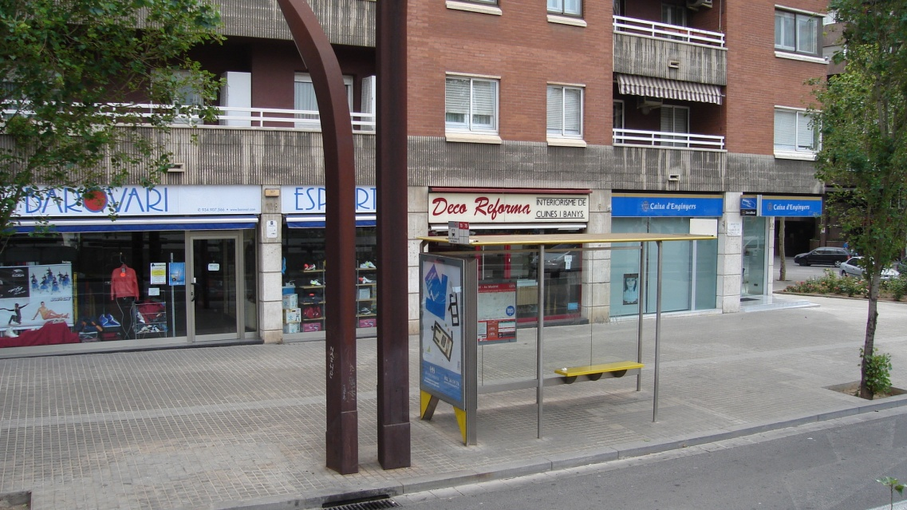
Barcelona
publicidade
nome da parada
sinalização
informação estática
equipamento agregado(banco)
modulação alinhada com o fundo
do comércio(transparência)

Slide 40
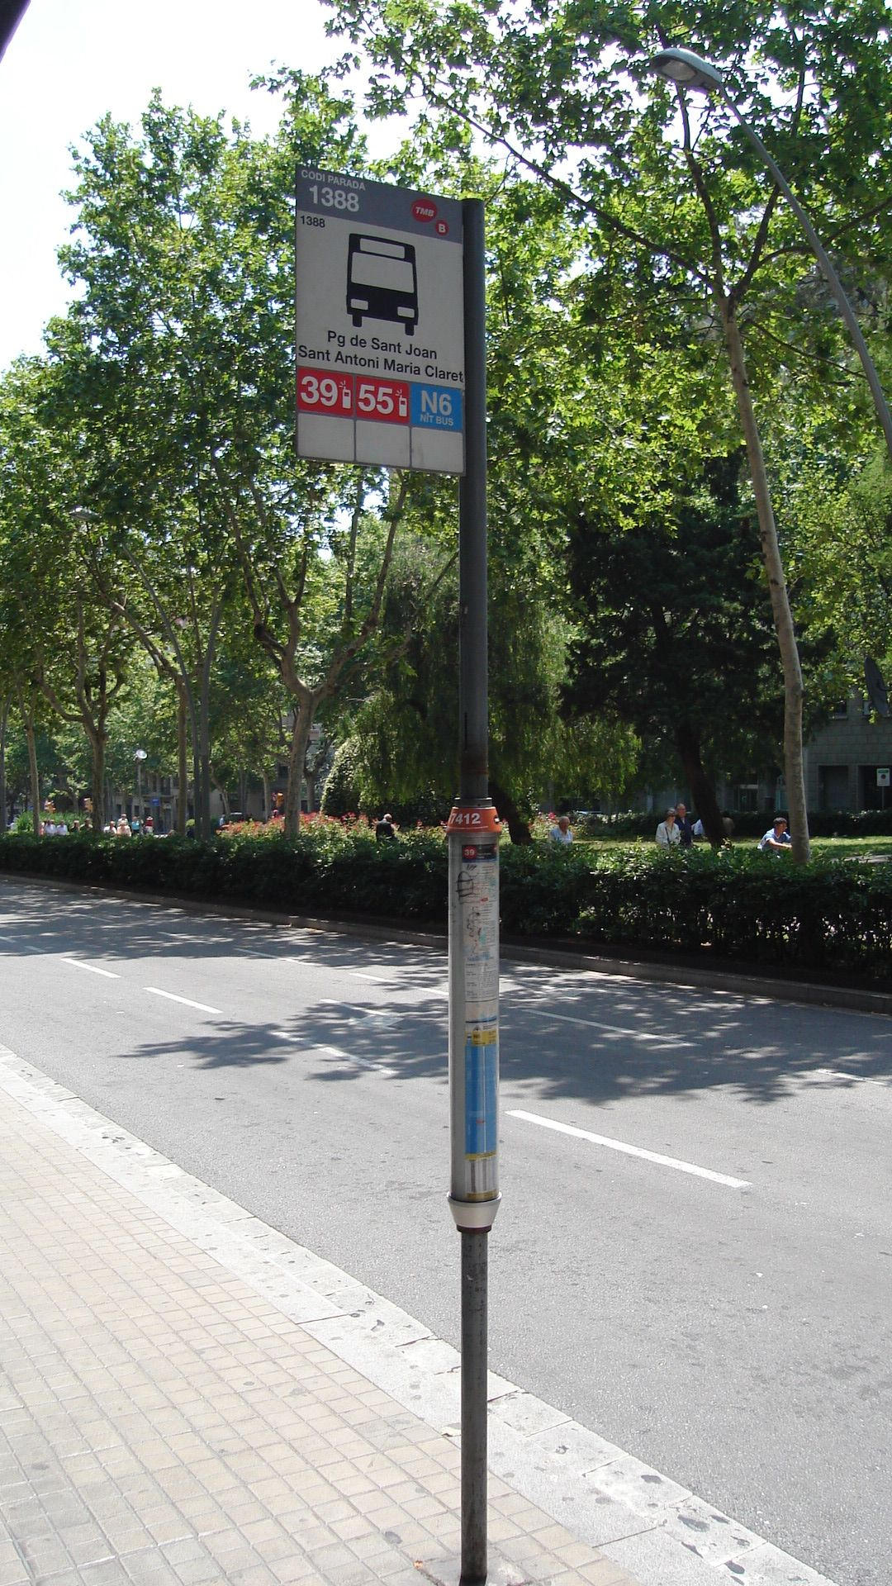
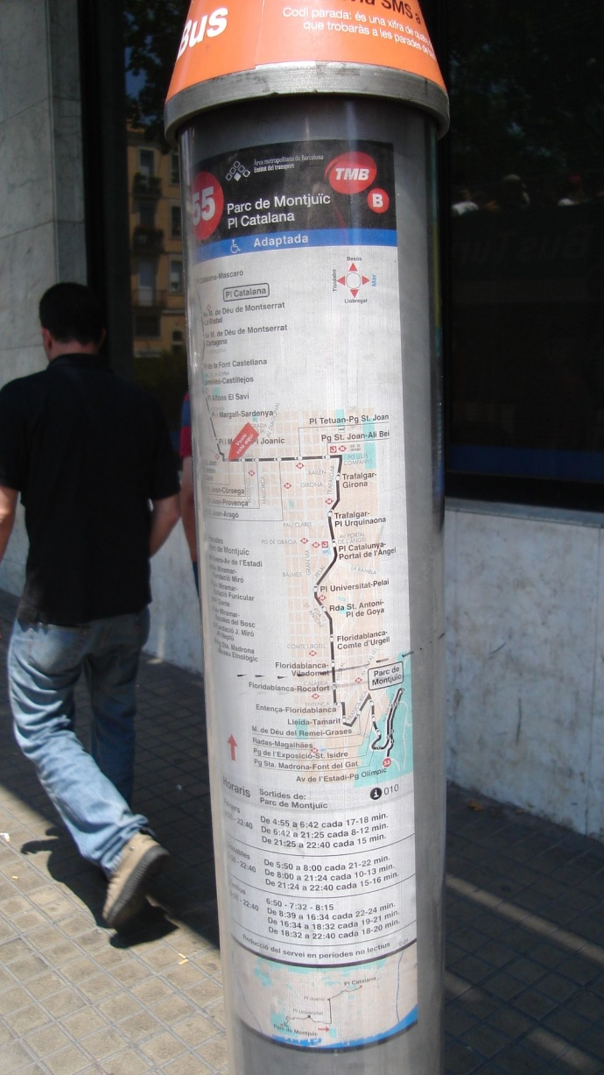
Barcelona

Slide 41
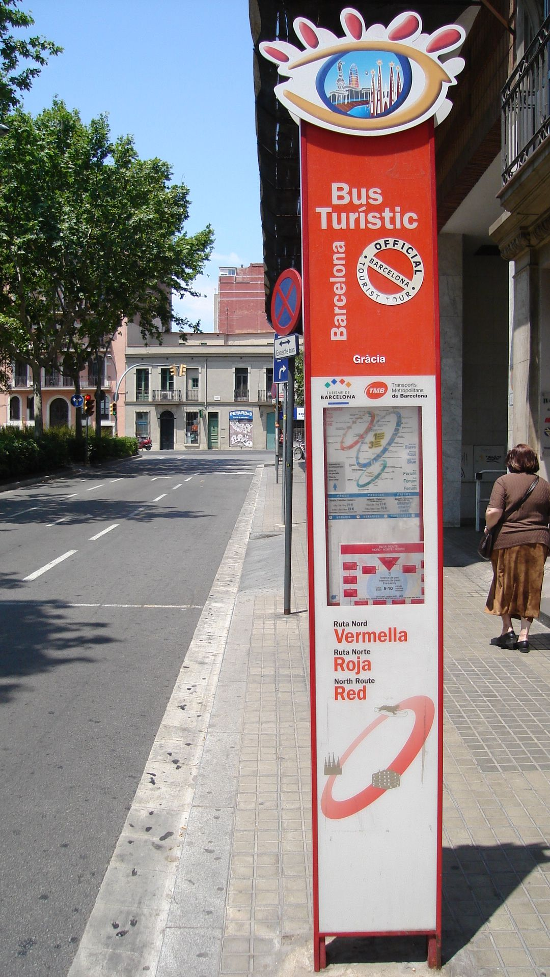
Barcelona

Slide 42
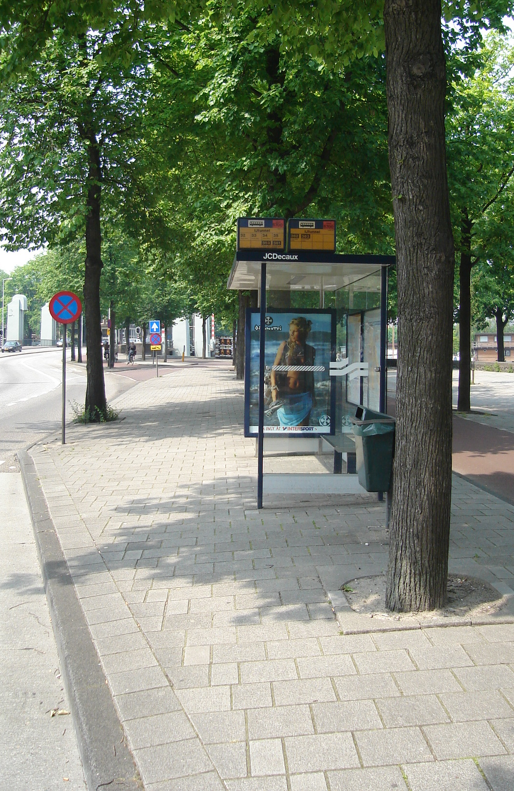
Amsterdam
publicidade
nome da parada
sinalização
informação estática
equipamento agregado
banco
lixeira

Slide 43
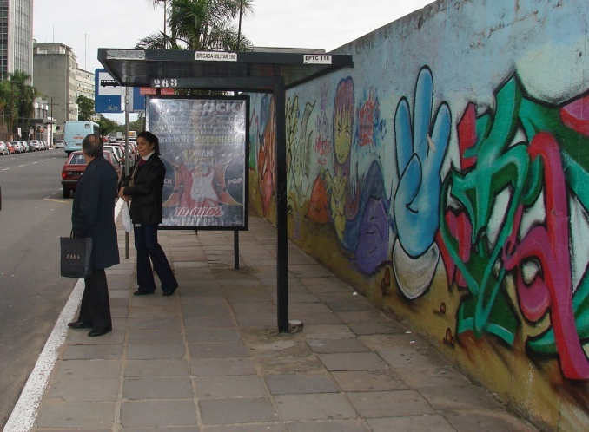
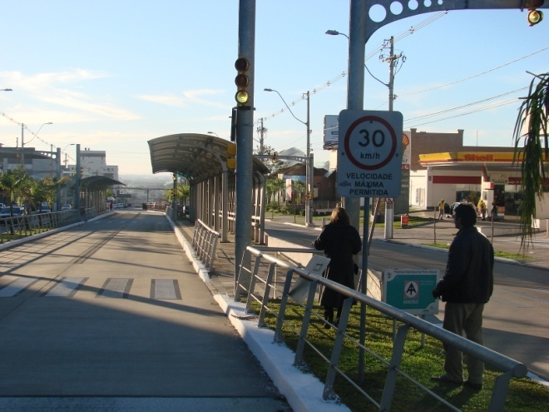
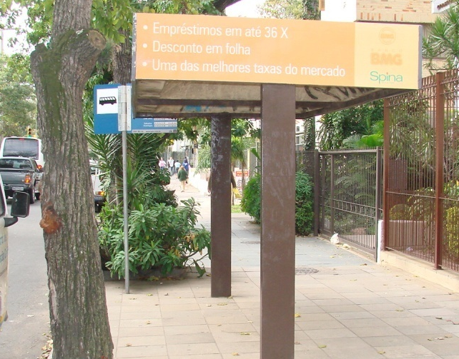
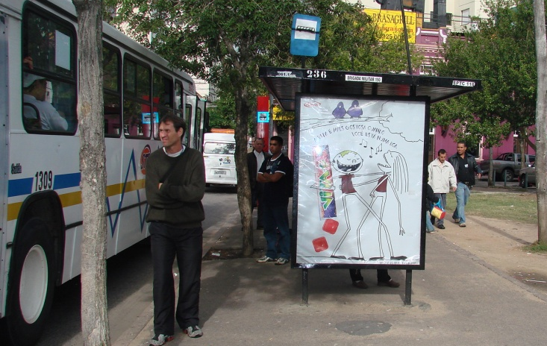
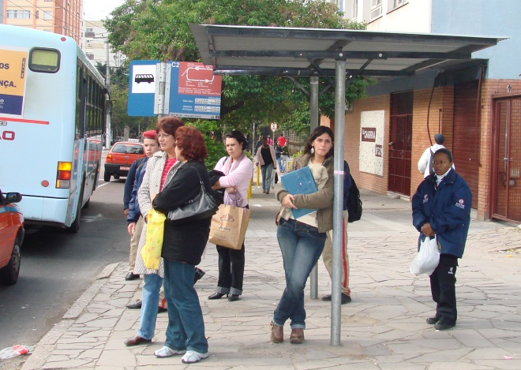
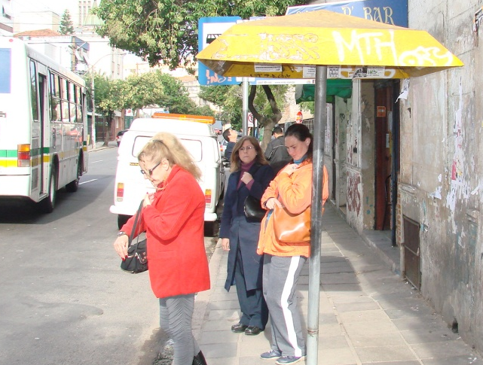
Os abrigos nas paradas de ônibus em Porto Alegre
tipologias de abrigos em conflito com passeios e acessibilidade
não trabalham a favor da padronização visual do sistema
não prevêem locais para colocação de informações aos usuários

Slide 44
Gestão e Informação para qualificar a Mobilidade Urbana
CONCEITOS
VISÃO SISTÊMICA
GESTÃO DE TRÁFEGO : carro e ônibus
INFORMAÇÃO À POPULAÇÃO
INTEGRAÇÃO DE ATIVIDADES
PRIORIDADES
Transporte Privado e Público : Estudos de tráfego - assegurar mobilidade e fluidez intermodal.
Infraestrutura: pavimentação e melhorias
Sinalização Viária: horizontal e vertical
Monitoramento e Controle: investir em tecnologia
TECNOLOGIA E INTEGRAÇÃO DE PROCESSOS – GESTÃO EFETIVA DA MOBILIDADE
PROJETO ESTRATÉGICO

Slide 45
Gestão e Informação para qualificar a Mobilidade Urbana
Gestão e Informação da Mobilidade nas vias em questão foca o transporte coletivo através do monitoramento dos ônibus, e busca a melhoria do nível de serviço bem como a otimização na fluidez de tráfego.
Eixos de ação:
CONTROLE DE SISTEMAS / INTEGRAÇÃO
Contagem do volume de tráfego centralizada
Controle da movimentação da frota do transporte público;
Controle dos semáforos via central
GESTÃO
INFORMAÇÃO EM TEMPO REAL
Ao usuário do Transporte Público e ao Condutor de veículo Privado
Consultas WEB, celular
Informativo Imprensa
INFORMAÇÃO
MONITORAMENTO: Câmeras
MONITORAMENTO DA VIA E CRUZAMENTOS CRÍTICOS:
Diagnóstico, em tempo real, das condições de circulação;
- Acidentes;
- Flutuações de volumes de tráfego;
Interferências pontuais
Operações de transito;
Operação dos ônibus

Slide 46
Gestão e Informação para qualificar a Mobilidade Urbana
Gestão e Informação da Mobilidade
Transporte
Público
Transporte Privado
Informação
ao Usuário
Acompanhar
Viagens
Vídeo
Monitoramento
Informação
ao Condutor
Semáforo
Centralizado
Contagem
Volumétrica
Indicadores de
Desempenho
da Mobilidade

Slide 47
Gestão e Informação para qualificar a Mobilidade Urbana
Transporte Público
Informação
ao Usuário
Acompanhar
Viagens
Vídeo
Monitoramento
Informação
ao Condutor
Semáforo
Centralizado
Contagem
Volumétrica
Informar os itinerários das Linhas e suas respectivas Paradas (estática);
Informar as tabelas Horárias das Linhas;
Informar quais paradas são atendidas por quais Linhas;
No futuro, informar o tempo que falta para um ônibus chegar em uma parada
(dinâmica).

Slide 48
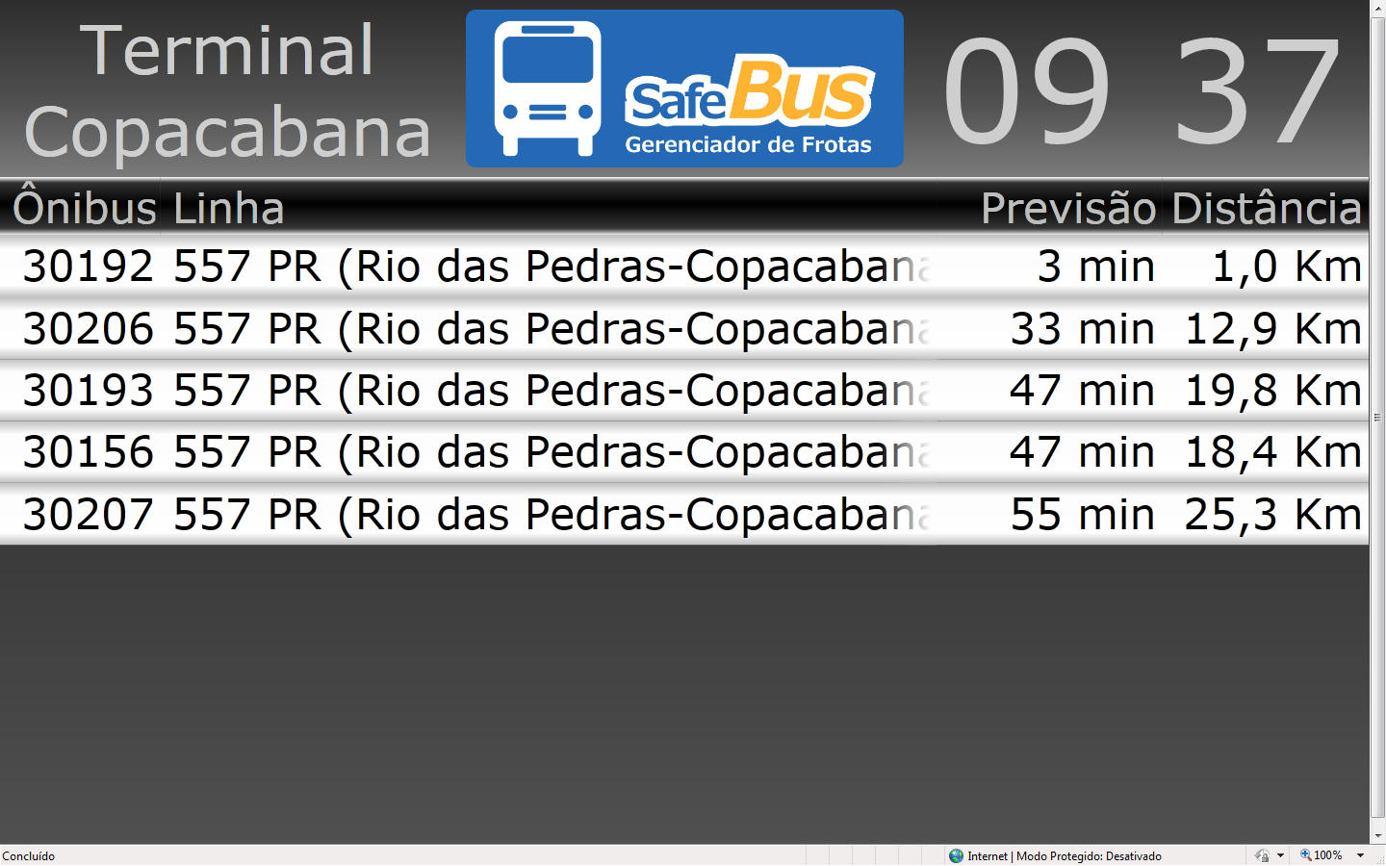
O Sistema de Informação ao Usuário
Gestão e Informação para qualificar a Mobilidade Urbana

Slide 49
Gestão e Informação para qualificar a Mobilidade Urbana
Transporte Público
Informação
ao Usuário
Acompanhar
Viagens
Vídeo
Monitoramento
Informação
ao Condutor
Semáforo
Centralizado
Contagem
Volumétrica
Saber quais ônibus estão operando as linhas;
Saber a posição de cada ônibus nas linhas;
Acompanhar viagens programadas X viagens realizadas;
Criar Banco de Dados para o redimensionamento da operação das linhas.

Slide 50
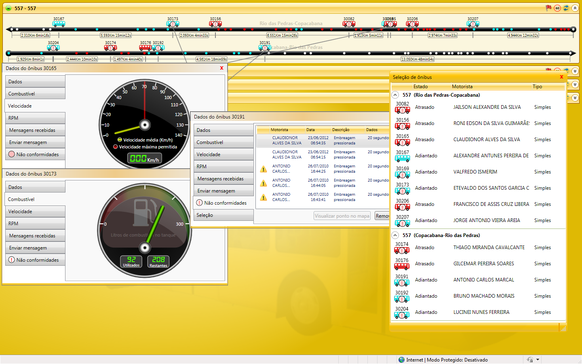
Acompanhar Viagens

Slide 51
Gestão e Informação para qualificar a Mobilidade Urbana
Transporte Público e Privado
Informação
ao Usuário
Acompanhar
Viagens
Vídeo
Monitoramento
Informação
ao Condutor
Semáforo
Centralizado
Contagem
Volumétrica
Visualizar as condições de circulação nas vias (ônibus e carro);
Obter informações em tempo real sobre eventos na via;
Suporte na tomada de decisão;

Slide 52
Visualização de Imagens
Gestão e Informação para qualificar a Mobilidade Urbana
O sistema de Circuito Fechado de Televisão (CFTV) é utilizado para o monitoramento da operação do viário de interesse e da operação, promovendo mais rapidez na análise de eventos e execução de ações corretivas. As empresas podem centralizar as imagens das diversas câmeras instaladas nas vias e veículos

Slide 53
Gestão e Informação para qualificar a Mobilidade Urbana
Transporte Privado
Informação
ao Usuário
Acompanhar
Viagens
Vídeo
Monitoramento
Informação
ao Condutor
Semáforo
Centralizado
Contagem
Volumétrica
Uso de Painéis de Menssagens Variáveis - PMV
Informar condições de circulação;
Informar interrupções do tráfego em ruas;
Informar desvios de tráfego;
….

Slide 54
Gestão e Informação para qualificar a Mobilidade Urbana
Transporte Privado
Informação
ao Usuário
Acompanhar
Viagens
Vídeo
Monitoramento
Informação
ao Condutor
Semáforo
Centralizado
Contagem
Volumétrica
Buscar maior gestão dos planos semafóricos;
Antecipar entrada de planos semafóricos em função do volume tráfego;
Aumentar fluidez do tráfego
Remotamente aumentar/diminuir tempos de verde e vermelho dos planos;

Slide 55
Gestão e Informação para qualificar a Mobilidade Urbana
Transporte Privado
Informação
ao Usuário
Acompanhar
Viagens
Vídeo
Monitoramento
Informação
ao Condutor
Semáforo
Centralizado
Contagem
Volumétrica
Contar e classificar automaticamente veículos que trafegam na via;
Buscar informações sobre a relação Volume X Capacidade
Enviar dados aos sistemas de informações e sistema de semafórico centralizado.

Slide 56
Gestão e Informação para qualificar a Mobilidade Urbana
Indicadores de
Desempenho
da Mobilidade
exemplos
Realização do Transporte Público:
-Índice de cumprimento de viagens
Índice de cumprimento de horários
Realização do Transporte Privado:
-Índice de congestionamento
-Índice de acidentalidade

